Slide 1
إدارة الفريق وتنظيم الفقرات
جلسة تدريبية ضمن ورشات دراسة العرفاء – مجلس المرشدات
1/8/2025

Slide 2
محـــاور الورشـــة
04
03
02
01
خطوات إعداد فقرة جاذبة
عناصر الفقرة الجاذبة
الإدارة والقيادة
الفريق ومكوناته

Slide 3
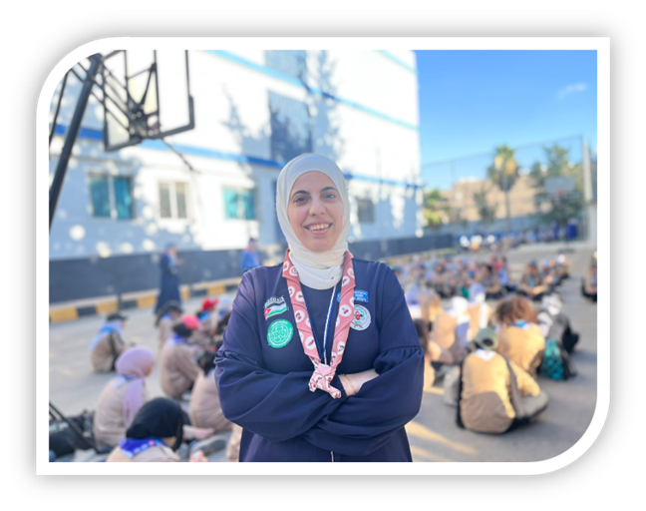
آيـــة عايــد محمـــد عبيـــد

Slide 4
شو رأيكم نلعب؟

Slide 5
01
من هو الفريق؟

Slide 6
مكونات الفريق
شخصيين أو أكثر
أهداف واضحة
تنسيق مستمر
محاسبة جماعية

Slide 7
ما هو الفرق بين الإدارة والقيادة

Slide 8
تعريف القيادة:
العمل لتحقيق الأهداف من خلال الآخرين
القدرة على التأثير بالآخرين والتحرك بهم
القدرة على تحريك الأتباع نحو هدف

Slide 9
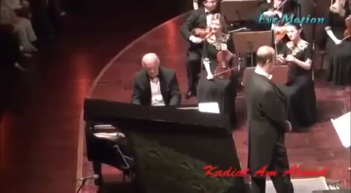

Slide 10
أهم صفات القائد
صادق
متواصل
حازم
ملتزم
مثقف
مؤدب
قوي
محبوب الجماهير
بشوش مرح لين مقبول
صبور
مرن
ملهم ومحفز
قدوة

Slide 11
معطلات الفريق
1- غياب الثقة.
2- الخوف من الاختلاف.
3- انعدام الالتزام. (معطل للاستمرارية/معطل للتطور)
4- التهرب من النتائج.
5- الاعتقاد بأن الفريق عائلة.

Slide 12
تنظيم الفقرات

Slide 13
عناصر الفقرة الجاذبة
الوقت
الأهداف
الفئة العمرية
الوسائل

Slide 14

قصـــــة أحمــــق القـــريــة

Slide 15
خلونا نجرب
مدة الفقرة 30 دقيقة
فئة المرشدات

Slide 16
يعطيكم العافية

